Slide 1
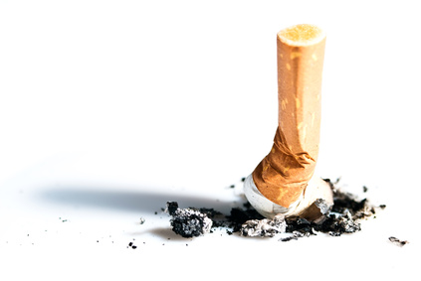
פאתן ג'טאס
מנהל פעילות האגודה בחברה הערבית
מאבק בעישון בחברה הערבית
הוועדה למאבק בסמים
29.5.2017
© כל הזכויות שמורות
האגודה למלחמה בסרטן – לחיים בריאים
Notes:
פתחו בחיוך, הציגו את עצמכם בשם וספרו שהגעתם מהאגודה למלחמה בסרטן.

Slide 2
פערים בתוחלת החיים

Slide 3
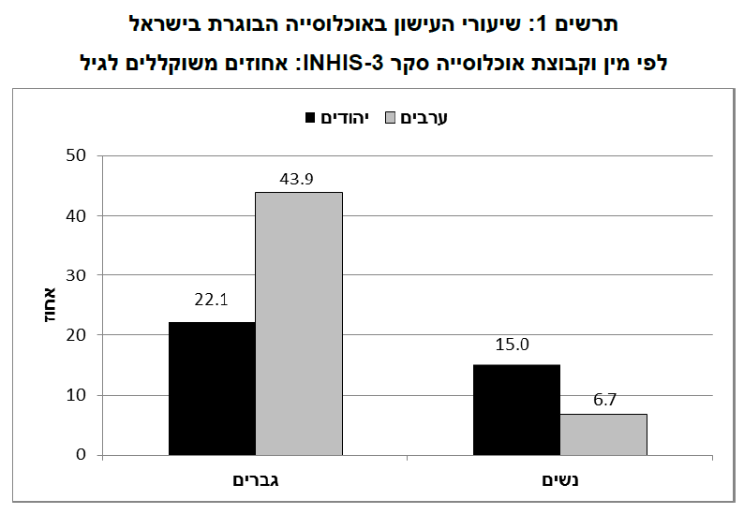
קרוב למחצית מהגברים בחברה הערבית בישראל מעשנים – כמעט פי 2 משיעורי העישון בגברים יהודים

Slide 4
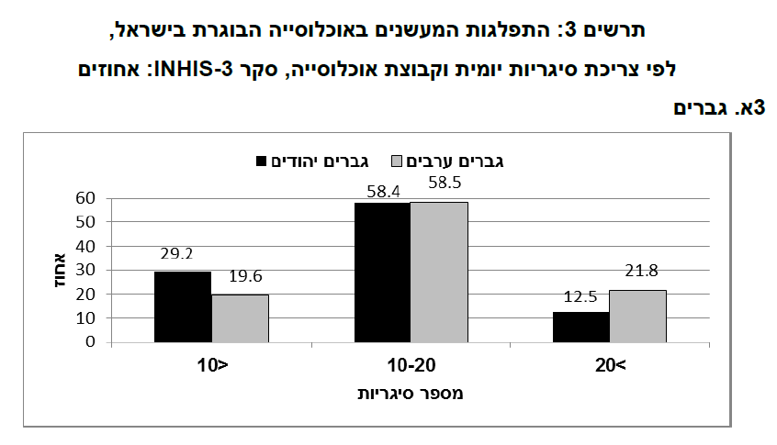
אחוז מעשני כבדים

Slide 5
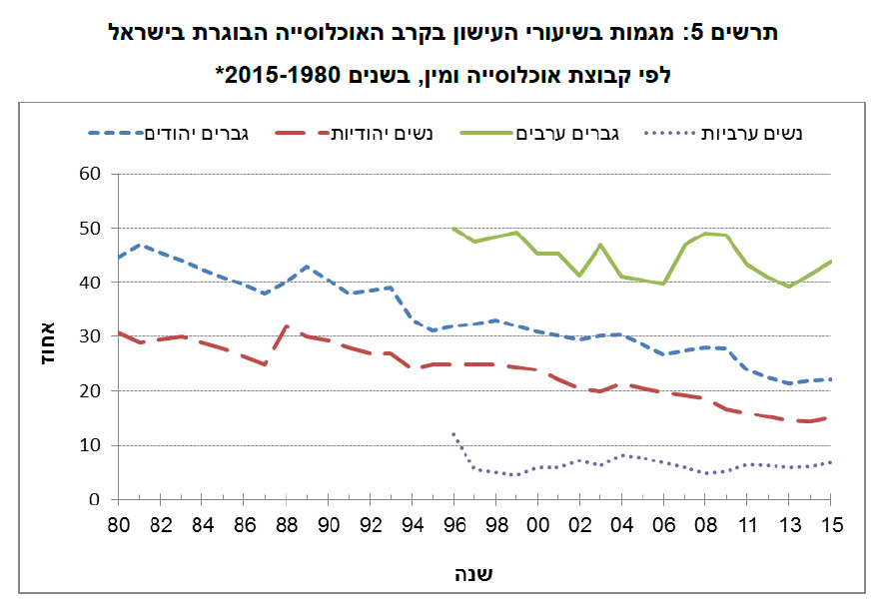
אחוז המעשנים לא יורד אצל גברים ערביים!

Slide 6
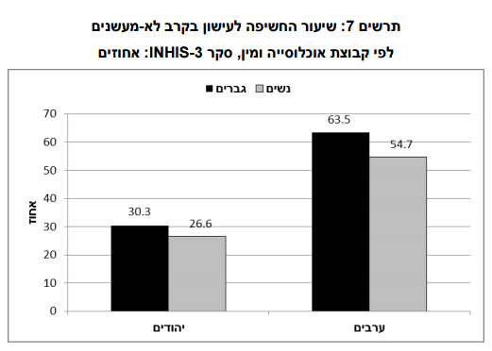
עישון פסיבי

Slide 7
אחוז מכלל מקרי הסרטן החדשים בשנת 2014 לפי אתר, מין וקבוצת אוכלוסייה – גידולים חודרניים בלבד
גברים |  |  |  | נשים
יהודים |  | ערבים |  | יהודיות |  | ערביות
אתר | % | אתר | % | אתר | % | אתר | %
ערמונית | 19.6 | ריאה | 19.7 | שד | 32.5 | שד | 33.4
מעי גס וחלחולת | 13.2 | מעי גס וחלחולת | 12.7 | מעי גס וחלחולת | 11.1 | מעי גס וחלחולת | 11.1
ריאה | 11.1 | ערמונית | 11.2 | ריאה | 6.7 | בלוטת המגן | 7.5
NHL | 6.1 | NHL | 6.1 | בלוטת המגן | 5.7 | רחם | 5.8
כיס השתן | 6.0 | כיס השתן | 5.4 | רחם | 5.5 | NHL | 5.7

Slide 8
אחוז מכלל מקרי התמותה מסרטן בשנת 2013 לפי אתר, מין וקבוצת אוכלוסייה

Slide 9
היארעות סרטן נמוכה יחסית

Slide 10
שיעורי תמותה מתוקננים לגיל מסרטן (כלל האתרים) בישראל, 2013, לפי מין וקבוצת אוכלוסייה

Slide 11
קשר ישיר וחזק בין עישון כבד למחלות סרטן 40% ממנה ניתן למנוע.

Slide 12
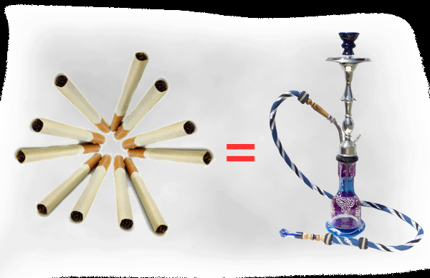
עישון נרגילה בחברה הערבית

Slide 13
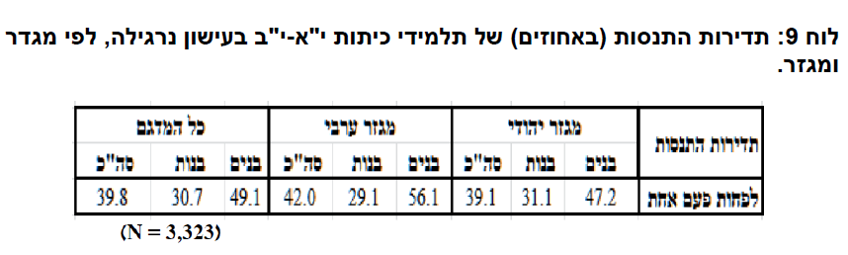
תיכוניסטים ונרגילה!

Slide 14
פתיחת "בתי נרגילה"
זה העסק הטוב ביותר!
על סמך איזה חוק?
למה מתירים את זה?
צריך לעצור את זה מיד!

Slide 15
עישון גורם גם להגדלת אי השיוויון החברתי-כלכלי והבריאותי
הכנסת המדינה ממסים על הטבק 6.3 מליארד ש.ח.
משקי בית הוציאו על מוצרי טבק למעלה מ- 8.2 מליארד ש.ח.
רוב היישובים הערבים נמצאים בתחתית הסולם הכלכלי-חברתי בישראל.
שהוצאות משק הבית על טבק באות על חשבון מצרכים חיוניים.
וההוצאות הכספיות על תרופות וטיפולים כתוצאה מנזקי העישון, גבוהות יותר.

Slide 18
דרוש: אכיפה אמיתית
הפיקוח נמצא רשויות מקומיות ערביות– הם נכשלים בזה!
במדינה חוקים מתקדמים ללא אכיפה.
שר הבריאות יסמיך מפקחים לצורך אכיפת החוק.
הסמכה של סדרן ממונה – עובדי משרד הבריאות, בתי-חולים. להרחיב את זה גם לבתי-חולים של הכללית, שיהיו מעין פקחים בבית- החולים ויוכלו לתת קנסות.
אחריות אישית או עקיפה של ראש הרשות המקומית,

Slide 19
אכיפת החוק??
המשך ההתעלמות של ראשי רשויות מחובת הדיווח שלהם על פעילות האכיפה של החוק!
למניעת העישון וכן אי אכיפת החוק על ידי גורמי הפיקוח ברשויות המקומיות
מחייבת חשיבה מחודשת.
ייתכן שאימוץ הגישה הקיימת בחוקי סביבה, לגבי
תוביל לשינוי של המצב.

Slide 20
באין השקעה בתחום, מדינת ישראל מפקירה את אזרחי ישראל הערבים למסרים של חברות הטבק

Slide 21
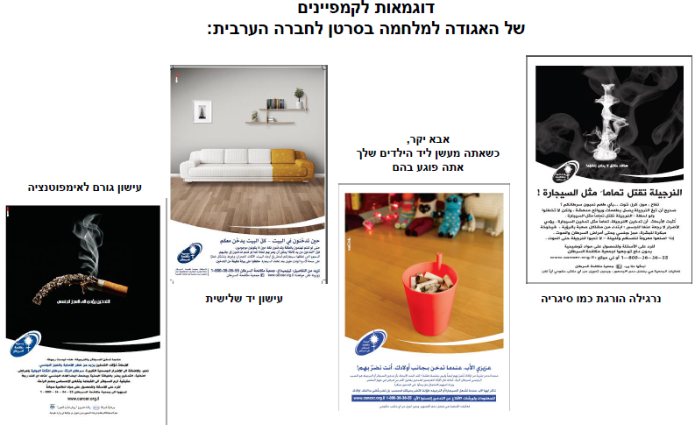

Slide 22


Slide 23
החלטה מס. 3247 של הממשלה ה- 32
תכנית לאומית לצמצום העישון ונזקיו החלטה מס. 3247 של הממשלה מיום 29.05.2011. הממשלה ה - 32 בנימין נתניה

Slide 24
ד. להטיל על שר האוצר לבחון את המלצות הוועדה הציבורית בהקשר של שיעורי המיסוי על מוצרי טבק, ולהגיש את המלצותיו לממשלה.
ה. להטיל על השר להגנת הסביבה להקים צוות משותף עם משרד הבריאות, שיעסוק בגיבוש תוכנית לצמצום הנזקים מבדלי הסיגריות, שתוגש לממשלה בתוך שנה.
ו. שר החינוך יקבע תכנית לניסוי של בתי הספר נקיים מעישון במספר מוסדות חינוך, בהתייעצות עם ארגוני המורים ומשרד הבריאות.

Slide 25
עידוד וקידום העישון בישראל*
בשנת 2015 השקיעו חברות הטבק הגדולות יותר 63 מליון₪ בפרסומות, קידום מכירות, חסויות ודיוור ישיר.
בשנת 2014 ובשנת 2015 לא היה במשרד הבריאות תקציב לפרסום בנושא צמצום העישון או עידוד לגמילה מעישון.
*דו"ח שר הבריאות על העישון לשנת 2015 , פורסם במאי 2016
Notes:
* מנתונים חלקיים בלבד, שנאספו מחלק מחברות הטבק הגדולות,
המשך המגמה של עלייה חדה בהשקעה בפרסומות ובמשחקים אינטראקטיביים באינטרנט לרבות הפניות לרשת החברתית פייסבוק.
תעשיית הסיגריות מנצלת בדרך זו את הפרצות בחקיקה הקיימת
לצורך שימוש באמצעי הנגיש, הנפוץ, הזול והזמין להעברת מסרים ממוקדים ומוכוונים
לצעירים.

Slide 26
הנתונים קשים – אסור שהמצב יתמשך!
החברה משלמת במחיר גבוה:
בתחלואה רבה,
בנטל כלכלי ובחיי אדם.
מחייבים את ממשלת ישראל לפתרון רב מערכתי
שייבנה בשיתוף הציבור, ויענה על מאפייני החברה הייחודיים.

Slide 27
الامر يتعلق بحياة الناس!
لهذا ندعو اللجنة ولكافة اعضاء الكنيست لدفع برنامج عمل شامل، اقرار قوانين، تطبيقها وتنفيذها. قوانين بإمكانها منع الاصابة بالمرض وانقاذ الحياة
מדובר בדיני נפשות!
ואנו קוראים לוועדה
ולכלל חברי הכנסת לקדם תוכניות התערבות מקיפות, חקיקת חוקים, אכיפתם ויישומם. חוקים שבכוחם למנוע תחלואה ולהציל חיים.

Slide 28

יום מקסים

